Slide 1
职教高考新实践基础篇·
数学
主 编 沈栩竹 唐 平

Slide 2
01
考纲要求
目 录
02
知识梳理
03
典型例题
04
真题感知
05
金榜通关

Slide 3
3.2
函数的基本性质

Slide 5
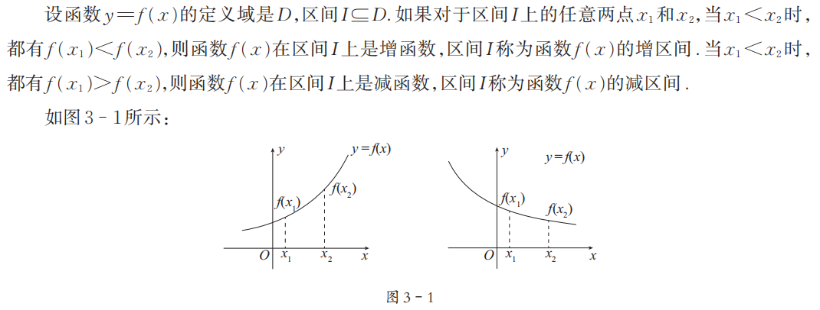
一、函数的单调性
1.单调性的概念

Slide 6
2.单调区间

Slide 7
3.判断函数单调性的方法

Slide 8
3.判断函数单调性的方法

Slide 9
二、函数的奇偶性
1.奇偶性的概念

Slide 10
2.奇、偶函数的图像特征
3.常用的奇、偶函数的“运算”（共同定义域上）

Slide 11
考点一 判断函数的单调性
A

Slide 12
考点二 求函数的单调区间
B

Slide 13
考点三 利用单调性比较大小
D

Slide 14
考点四 复合函数单调性的判断

Slide 15
考点五 利用函数的单调性解不等式
B

Slide 16
考点六 利用单调性求参数的取值范围

Slide 17
考点七 函数的奇偶性
C

Slide 18
考点七 函数的奇偶性
12

Slide 19
B

Slide 20
一、选择题
B

Slide 21
C

Slide 22
B

Slide 23
C

Slide 24
C

Slide 25
A

Slide 26
二、填空题

Slide 27
0

Slide 28
-2

Slide 29
三、解答题

Slide 31
感谢收看

